Slide 1
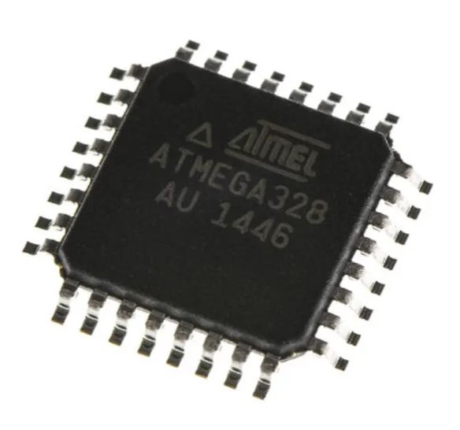
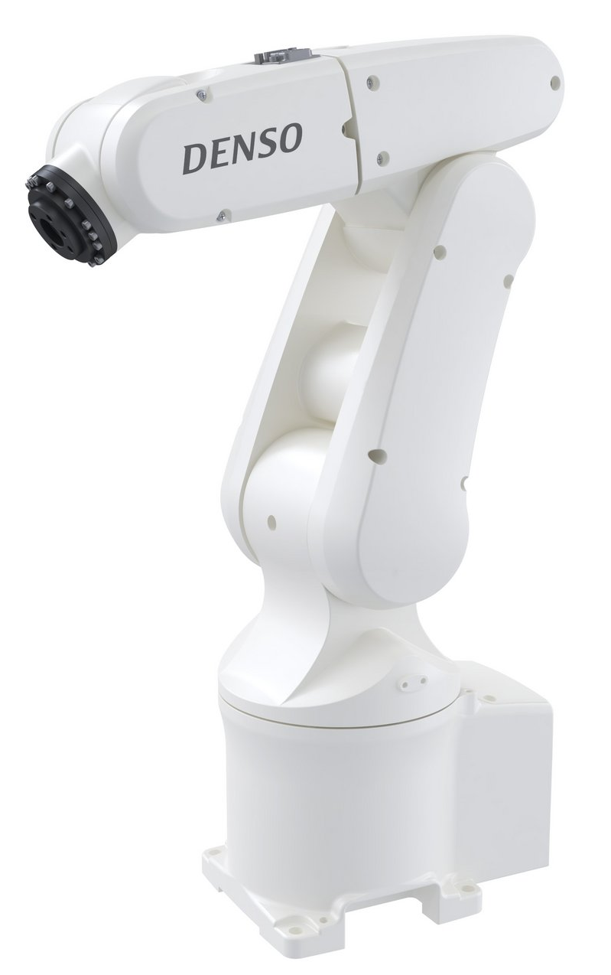

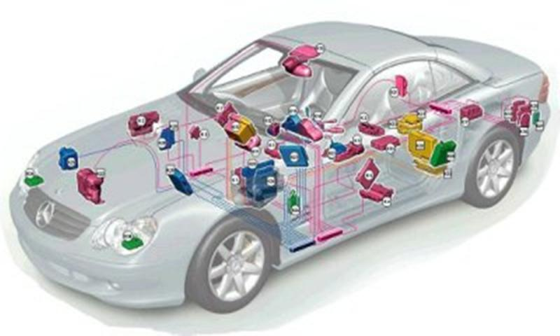

IIT
Industrielle Informationstechnologien
4. / 5. Jahrgang

Slide 2
Inhalte
Mikrocontroller- und Single Board Systeme
  grundlegender Aufbau und Funktionsweise am Beispiel Arduino & Raspberry Pi
Prozessdatenverarbeitung & Visualisierung
  Anbindung von Sensoren, Aktuatoren, Displays, ...
Kommunikation und industrielle Bussysteme
  Anwendung gängiger Schnittstellen (UART, I²C, SPI, ...)
  Funktionsweise industrieller Bussysteme (CAN-Bus, RS485)
Embedded Systems & industrielle Programmiermethoden
  Theoretische Grundlagen und hardwarenahe Programmierung / Registermanipulation

Slide 3
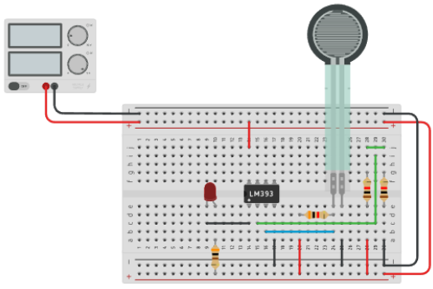
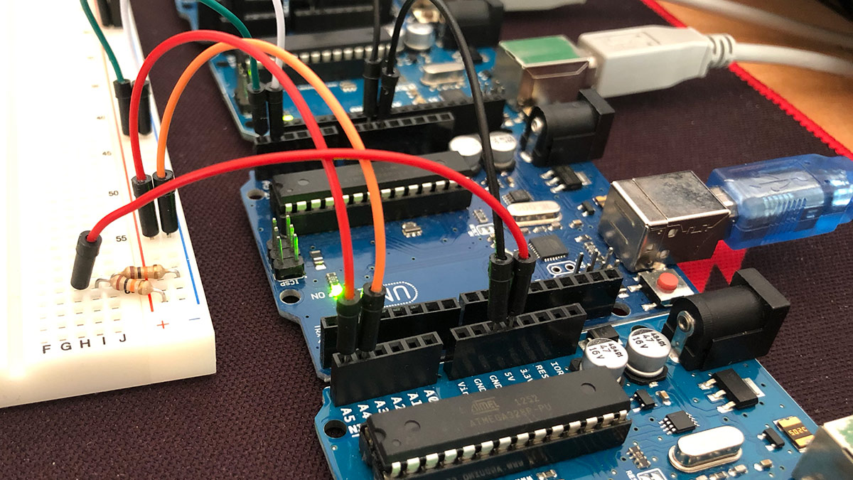
Inhalte
Umsetzung von Hard- & Software
Umsetzung von Schaltungen im Labor
Schaltungsaufbau im Emulator

Slide 4
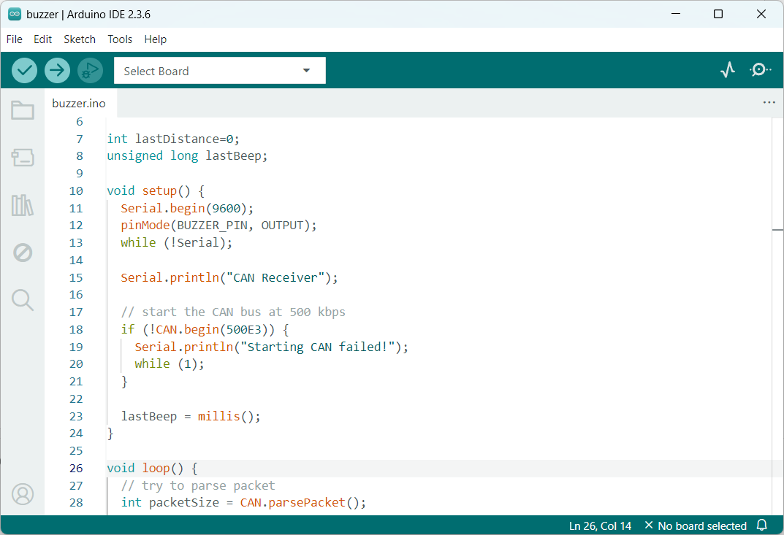
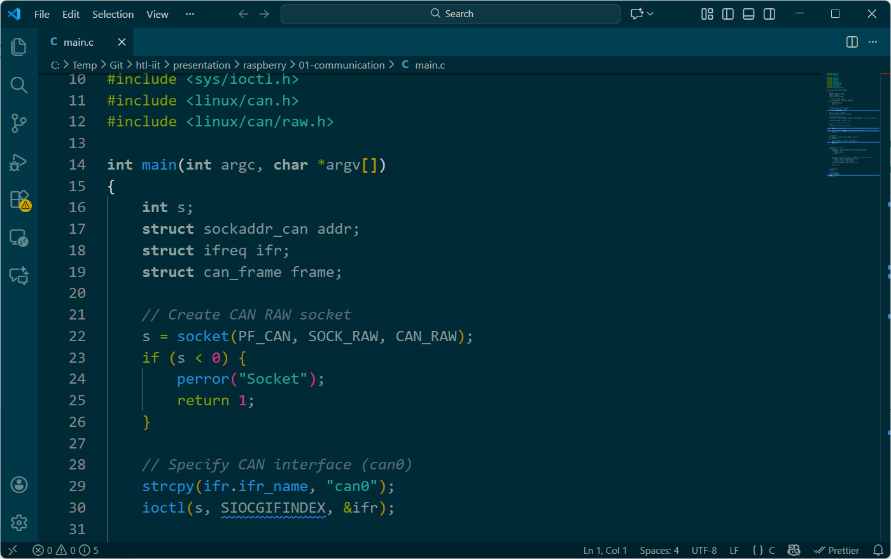
Inhalte
Umsetzung von Hard- & Software
Implementierung in modernen Entwicklungsumgebungen

Slide 5
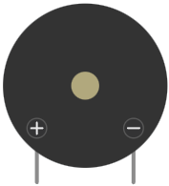
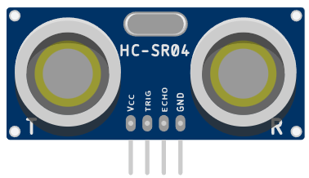
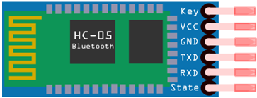
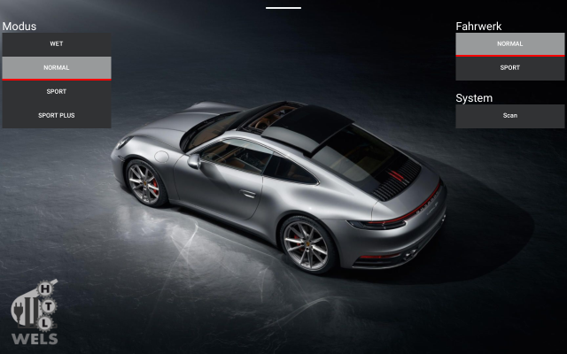
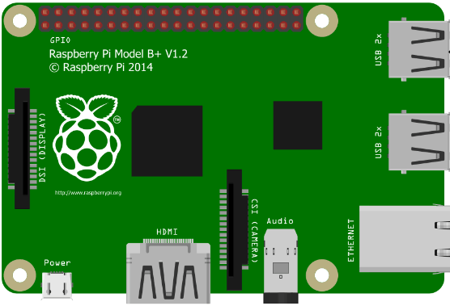
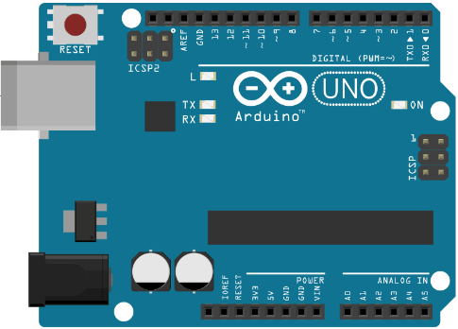
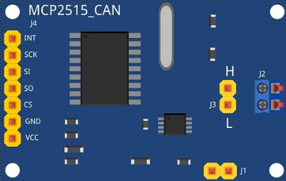
Versuchsaufbau
BT-Modul
Bluetooth
UART
GPIO
GPIO
zentrales Steuergerät (Raspberry Pi)
Audio Modul (Arduino)
Abstandsensor (Arduino)
SPI
SPI
SPI
Touch UI (Android)
Android Jetpack Compose Entwicklung (SEW4./5. JG)
CAN-Bus
CAN-Bus
MCP2515
MCP2515
MCP2515

